Slide 1



Hôm trước các em học bài gì?
Chia sẻ hiểu biết của mình về tác dụng của máy thu hình.

Slide 2






Thứ…...ngày…..tháng…..năm….
Notes:
Hương Thảo: zalo 0972115126

Slide 3

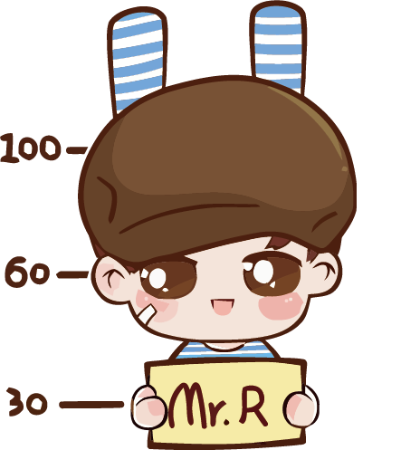
Mô tả được mối quan hệ đơn giản giữa đài truyền hình và máy thu hình.

Slide 4




Slide 5
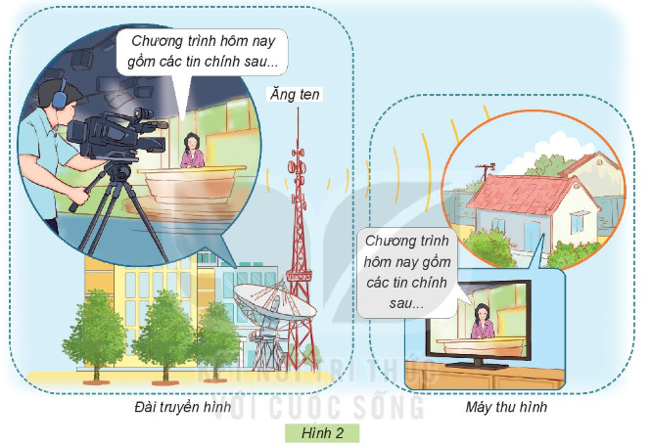

Em hãy quan sát Hình 2 và cho biết:
Các chương trình truyền hình được sản xuất ở đâu?
Máy thu hình thu nhận các chuơng trình từ đài truyền hình bằng cách nào?
Thảo luận nhóm đôi

Slide 6
Gợi ý
Trong Hình 2 đang thể hiện hoạt động gì ở đài truyền hình?
Ai là người dẫn các chương trình truyền hình?
Quan sát kí hiệu sóng cùa đài truyền hình phát ra qua ăng ten để biết máy thu hình thu nhận các chương trình truyền hình từ đâu.

Slide 7
Các chương trình truyền hình được sản xuất ở đâu?
Đài truyền hình là các nơi sản xuất các chương trình truyền hình.

Slide 8
Máy thu hình thu nhận các chương trình từ đài truyền hình bằng cách nào?
Đài truyền hình phát tín hiệu truyền hình qua ăng ten hoặc truyền qua các cáp truyền hình. Ti vi thu tín hiệu truyền hình, phát hình ảnh trên màn hình và âm thanh ra loa.

Slide 9


Đài truyền hình phát tín hiệu truyền hình qua ăng ten hoặc truyền qua các cáp truyền hình. Ti vi thu tín hiệu truyền hình, phát hình ảnh trên màn hình và âm thanh ra loa.

Slide 10

Buổi phát sóng đầu tiên của Đài truyền hình Việt Nam được phát thử nghiệp vào ngày 7 tháng 9 năm 1970, chương trình gồm 15 phút Những bông hoa nhỏ, 15 phút chương trình Thời sự và 30 phút chương trình Ca nhạc. Tên gọi lúc đó của Đài là Vô tuyến Truyền hình Việt Nam.
Notes:
Hương Thảo: zalo 0972115126

Slide 11


Slide 12









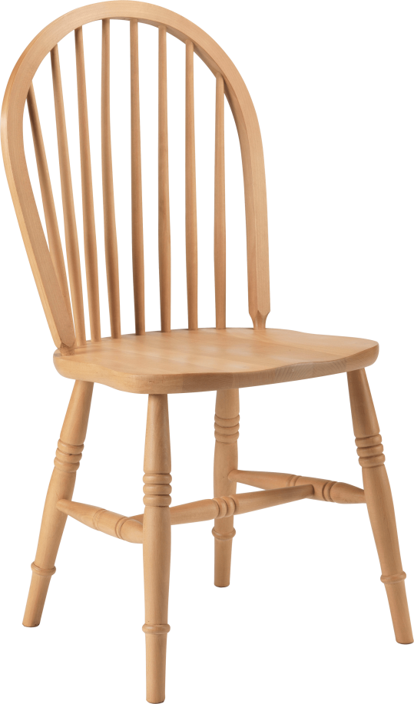



Notes:
Nhấn vào món ăn để quay lại hoặc mũi tên quay lại.

Slide 13



Đài truyền hình phát tín hiệu truyền hình qua đâu?
*
*
Cáp truyền hình
Ăng ten
*
Cả 2 đáp án

Slide 14
Điền vào chỗ trống
……thu tín hiệu truyền hình
*
Ti vi
Đài
*
Máy tính

Slide 15

Ti vi phát âm thanh ra đâu?
Loa
Dây điện
Ăng ten

Slide 16



Slide 17
Chính chủ soạn: Hương Thảo: tranthao121004@gmail.com
Link Facebook: https://www.facebook.com/huongthaoGADT
SĐT Zalo: 0972.115.126
(Thầy cô copy link FB và dán vào trình duyệt sẽ ra nick của em ạ, hoặc gõ tìm kiếm trên Facebook với tên: huongthaogadt
Hiện nay có rất nhiều nick giả mạo, chuyên buôn bán, ăn cắp bài trên công sức, chất xám của người khác. Các nick giả mạo dùng 2 sdt: 0328667364 và 0325525487. Thầy cô tìm kiếm theo SĐT zalo sẽ ra nick giả mạo.
Số tài khoản giao dịch của người giả mạo: 0328667364 - Ngân hàng MB quân đội - Chủ TK: Lê Bá Linh
Notes:
Hương Thảo: zalo 0972115126

